Slide 1
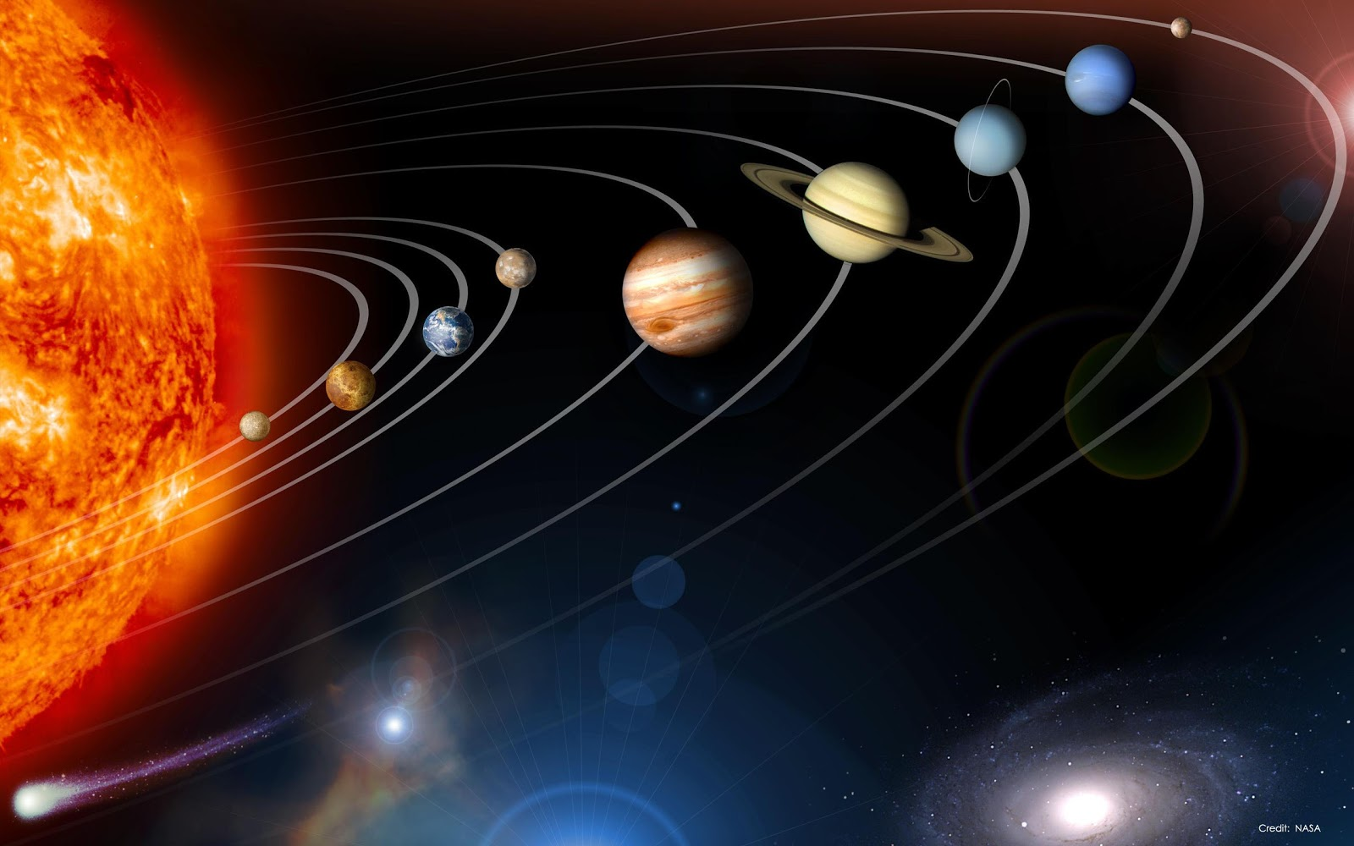
আজকের ক্লাসে সবাইকে স্বাগতম

Slide 2
শিক্ষক পরিচিতি
পাঠ পরিচিতি
প্রতিভা রানী
সহকারী শিক্ষক
মৌখাড়া সর. প্রা. বিদ্যালয়
বড়াইগ্রাম,নাটোর
শ্রেণি-পঞ্চম
বিষয়-প্রাথমিক বিজ্ঞান
পাঠ-মহাবিশ্ব
পাঠ্যাংশ-পৃথিবীর গতি

Slide 3
শিখনফল
১২.১.২ পৃথিবীর গতি কয় ধরণের তা বলতে পারবে।

Slide 4
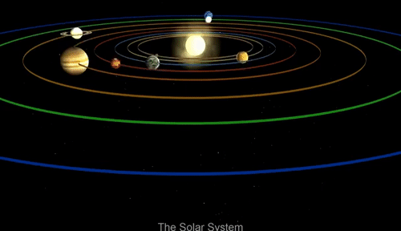
ভিডিওটি দেখ
চিন্তা করে বল,আজ আমরা কী শিখবো?

Slide 5
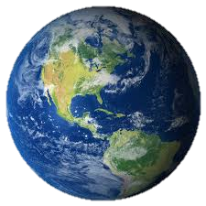
আজ আমরা শিখবো
পৃথিবীর গতি

Slide 6
পূর্বপাঠ আলোচনাঃ
গ্রহ কয়টি?
নক্ষত্র কী?
নক্ষত্রমন্ডল বলতে কী বুঝ?

Slide 8
লক্ষ্য কর
কক্ষ পথ
সূর্যের চারদিকে নির্দিষ্ট কক্ষপথে পৃথিবীর আবর্তনকে বার্ষিক গতি বলে।
সূর্যের চারদিকে একবার ঘুরে আসতে পৃথিবীর সময় লাগে ৩৬৫ দিন ৬ ঘন্টা

Slide 9
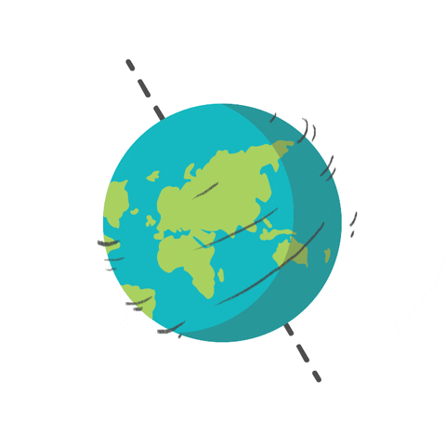
২৩.৫
সূর্যের চারদিকে ঘূর্ণনের সাথে সাথে পৃথিবী লাটিমের মতো নিজ অক্ষের উপরে ঘুরছে।
নিজ অক্ষে একবার ঘুরে আসতে পৃথিবীর ২৩ ঘন্টা ৫৬ মিনিট সময় লাগে।
নিজ অক্ষের উপর পৃথিবীর এই ঘূর্ণায়মান গতিকে পৃথিবীর আহ্নিক গতি বলে।
পৃথিবীর অক্ষরেখাটি কিছুটা হেলে রয়েছে।

Slide 10
একক কাজ
আহ্নিক গতি কাকে বলে?
বার্ষিক গতি কাকে বলে?

Slide 11
জোড়ায় কাজ
আহ্নিক গতি সম্পর্কে দুইটি বাক্য লেখ।
বার্ষিক গতি সম্পর্কে দুইটি বাক্য লেখ।

Slide 12
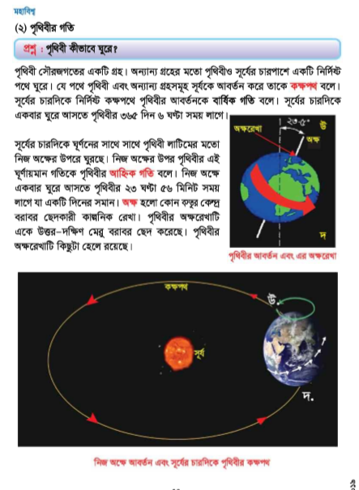
বইয়ের ৫৪ পৃষ্ঠা বের কর এবং নিরবে পড় ।

Slide 13
মূল্যায়ন
পৃথিবীর গতিগুলো কী কী ?
কক্ষপথ বলতে কী বোঝায়?
সূর্যের চারদিকে একবার ঘুরে আসতে পৃথিবীর কত দিন সময় লাগে?
নিজ অক্ষের চারদিকে একবার ঘুরে আসতে পৃথিবীর কত ঘন্টা সময় লাগে?

Slide 14
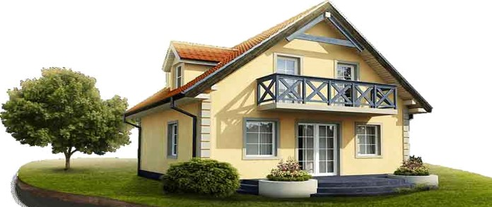
বাড়ির কাজ
বার্ষিক গতির একটি চিত্র এঁকে আনবে।

Slide 15
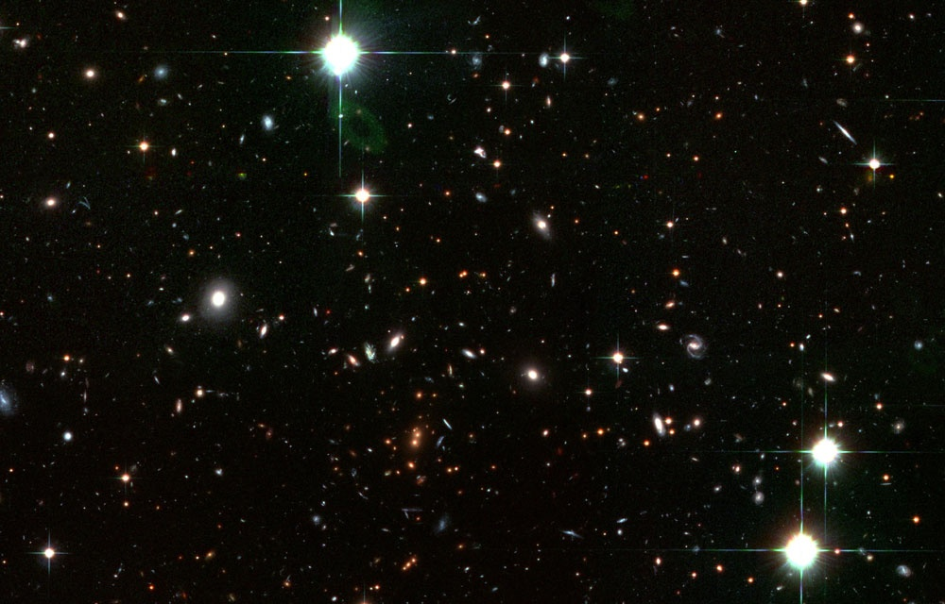
সবাইকে অনেক ধন্যবাদ

